Slide 1
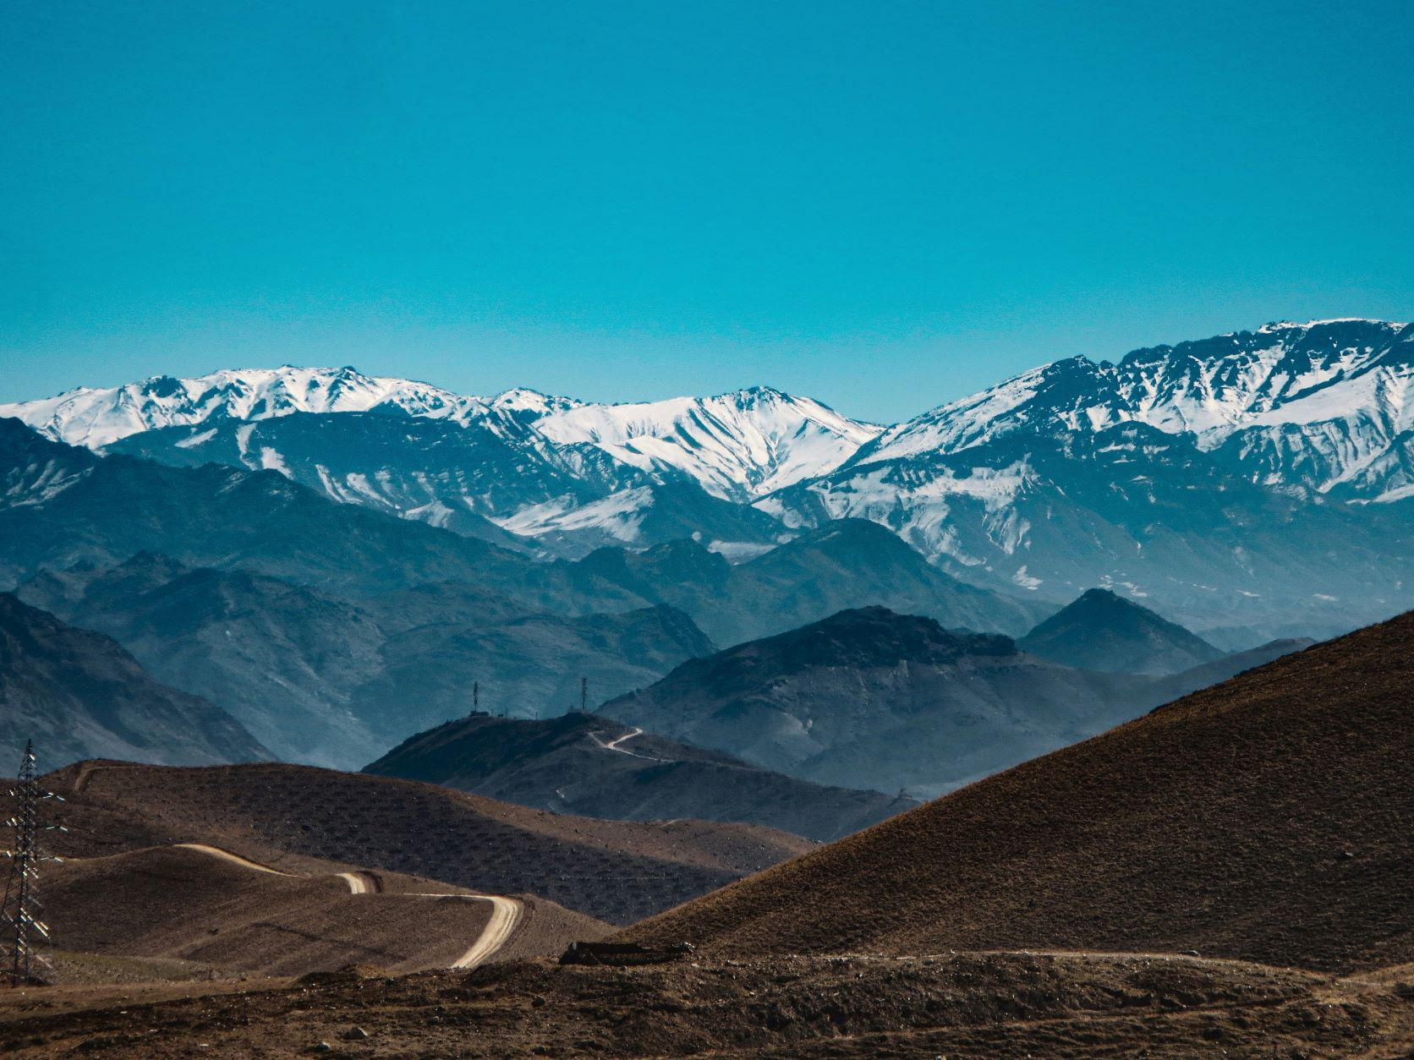
2022年7月
為阿富汗禱告
Notes:
引言：
我們不撤退
阿富汗人湧進機場、攀住飛機，拚命想逃離母國的新聞畫面，我們應當記憶猶新。
美國撤軍、塔利班重新當家後，竟有一群人主動找上塔利班，要求留在阿富汗，並為我們道出，正在上演的人道主義災難。

Slide 2
阿富汗 Afghanistan
位處亞洲中央。東中國，南印度， 西伊朗高原，北是俄羅斯腹地的中亞五國。
散居山間、不同來源、文化各異、 互不相屬、各自為政的氏族部落， 是境內不同政治勢力的基本單元。
4,000 萬人口
99.8% 遜尼派穆斯林
70個未得福音群體
主要族群-普什圖人， 奉行普什圖法則
“塔利班”—— 普什圖語，意指“伊斯蘭教的神學士”
Notes:
阿富汗 Afghanistan
各地不同政治勢力的基本單元
阿富汗地處西亞、南亞、中亞的交匯點，阿富汗的歷史就因多山、多高原的地貌所形成的地緣政治而循環往復。
阿富汗向東是中國，向南是印度，向西伊朗高原，向北則是俄羅斯腹地的中亞五國；誰控制阿富汗，誰就控制歐亞大陸，因此，阿富汗的重要城市，在不同時期，都被四週的強大帝國收納為藩屬或邊區。這些山高穀深，交通不便，散落在山間的氏族部落，沒有成熟政治、軍事架構的阿富汗人，歷史上便只能向英印聯邦或俄羅斯方面尋求庇護，努力在夾縫中維持自己的有限國土。
阿富汗破碎的地形帶來的遍地各大小氏族集團，可以毫不猶豫的投靠任何給予利益的勢力，也可以毫不猶豫地與損害本氏族利益的勢力翻臉。惡劣的交通狀況、自然環境和兇悍民風，又讓所有帝國勢力都難以親自控制。哪怕強大如全盛時期的英帝國，親自下場控制阿富汗，依舊會被各方勢力聯手打得灰頭土臉。在1838~1885年間，強大的英印陸軍就曾兩次出兵北上。結果都在順利攻佔阿富汗各大城市後，被緊急動員聯合的的各方武裝聯軍攆了回去。甚至還有過全軍覆沒的慘敗。無奈之下，英帝國與俄羅斯帝國也只能選擇幕後操控，培植當地軍閥爭權奪利。

Slide 3
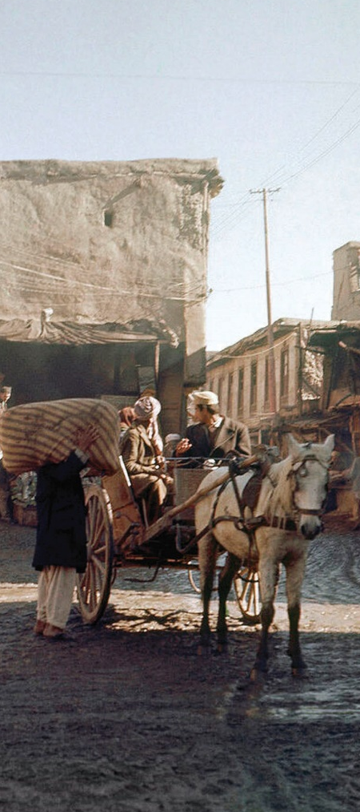
古代是多元性的交匯點
遊牧和農耕文化
中華、印度和中東文明
拜火教、伊斯蘭教、景教和佛教經此傳入中國
中國古代四大發明傳往阿拉伯世界和歐洲的必經之地
近代成為英俄、美蘇間的爭奪地
蘇聯解體後的內亂和塔利班與恐怖主義的聯系
為阿富汗帶來災難
911事件美國在此打了20年的反恐戰

Slide 4
2021年八月美軍撤兵，普什圖族塔利班重掌政權
明確表示實施伊斯蘭教法，不會成為民主國家， 但期待能與國際建立友好關系。
婦女權益被剝削，女性必需穿全身罩，不許工作及上學
經濟崩潰、糧食短缺，超過一半人口（2,400萬人 ） 挨餓，父母被迫賣兒還債 目前的主要經濟收入來自於出產全球80%罌粟
人道救援執行受阻礙， 600萬難民 (250萬外逃， 350萬滯留在阿富汗境內)
超越北韓，成為迫害其督徒最嚴重的國家 過去十年是信徒增長比例第二快國家 許多基督徒逃往鄰國農村地區或難民營 福音廣播及電視，帶領多人歸主
Notes:
普什圖法則:
普什圖部落中一种特有的道德和行为规范
2001年“9·11”恐怖袭击事件发生后，美国要求阿富汗的塔利班政权将本·拉登交由美方，遭到毛拉奥马尔拒绝。在普什图法典中，有重要的一条是“Nang”，意思是“尊严”。不能将寻求庇护的朋友交给敌人，否则自己的尊严将受损，而没有尊严地活着还不如死去。直至战斗至死，
一个普什图人终要捍卫自己的尊严。每个普什图男人都要保护自己的女人和领地，只有自己的母亲、姐妹和妻子享有好名声，他的尊严才能得到维护。因此，普什图人极看重女人的贞洁。如果知晓这一点，便不难理解为什么普什图人在婚后把妻子束缚在家中，没有本人允许，妻子不允许与其他男子见面，更不能随便与别的男子讲话。
另外，比较受推崇的一条是“Badal”，意思是“报复”。如果遭受敌人冒犯或者尊严受到侮辱，普什图人不仅要向敌人报复，也要向敌人的家庭和所在的部落报复。招致报复的诱因会有很多，其中土地、钱财和女人等居多。如果尊严受到冒犯，普什图人必定报复。这是最为重要的一条，也深深融入了每个普什图人的血液。较小的争议可以通过协商解决，但关乎人命的谋杀必须要“以血还血”。
至今，普什图人按照族内的行为准则行事

Slide 5
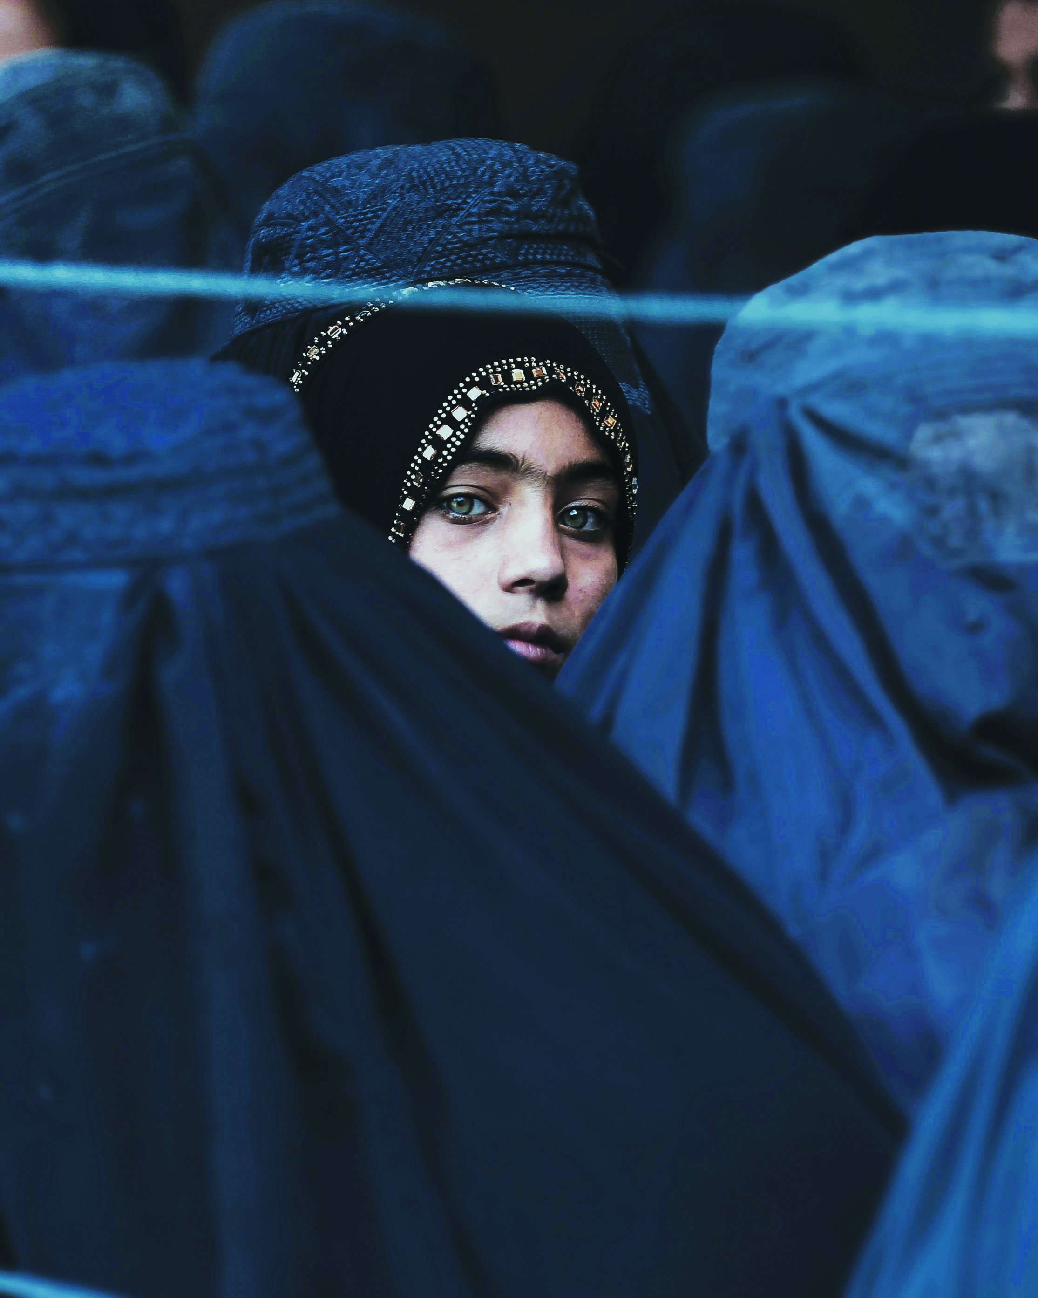
讓我們同心為阿富汗禱告

Slide 6
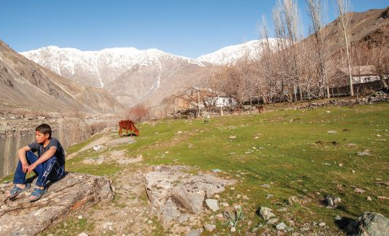
天父，我們知道你必憐憫備受艱苦， 對未來沒有把握的阿富汗人， 求你讓他們早日知道祢的慈愛，經歷平安。
主耶穌，我們為600萬流離失所者祈禱。 許多家庭在難民營中，祈求主賜下庇護和供應， 保守安頓在西方國家的難民早日找到住所和工作。
天父，求祢保護阿富汗境內人數只有一萬名的信徒， 賜他們足夠的飲食，脫離惡人的手； 遭遇逼迫時，經歷與主同在出人意外的平靜安穩。 求主增添他們得救的人數。

Slide 7
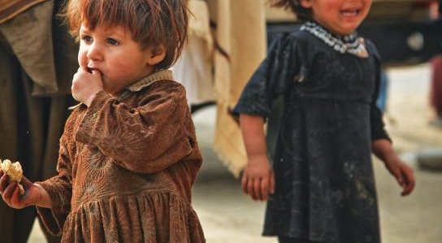
主耶穌，我們為阿富汗的塔利班政權領袖禱告， 請掌管他們的心，善待境內各族群， 停止逼害教會，不以極權為治，脫離暴力和恐怖主義。
天父，我們為阿富汗的兒童禱告， 願他們不再被販賣還債，也不必在飢餓和槍聲中入睡。 願祢成為阿富汗婦女的保障與權益的維護者， 使她們遠離暴力和逼害，有受教育和工作機會， 可以自由地行動和享受參與生活各方面的活動。

Slide 8
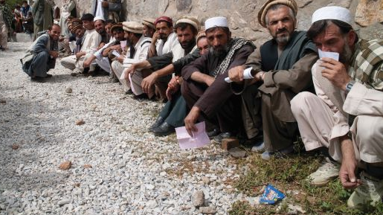
天父，我們為世界展望會留下的人道救援同工 和當地的300名員工禱告， 求祢供應所需資源，得到政府合作， 不耽延健康、醫療、糧食和教育的服務。
天父，我們為所有收留阿富汗難民國家的教會禱告， 求祢感動和震動祢的兒女願意關心照顧他們； 因為我們既得了不能震動的國，就當感恩， 照神所喜悅的用虔誠敬畏的心事奉神。 奉主耶穌基督的名求，阿們！

